Slide 1
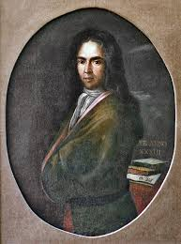
Ivan Đivo Gundulić 08. 01.1589.- 08.12.1638.

Slide 2
Rođenje i život
Rođen je 8. siječnja 1589. u Dubrovniku, a umro je 8. prosinca 1638. u svome rodnom gradu.
Ivan Gundulić bio je član dubrovačke plemićke obitelji Gundulić, majka mu je bila Dživa Gradić, a otac Fran Gundulić. Rođen je kao Dživo (dubrovački oblik imena Ivan) Franov Gundulić.
zbog svog povučenog života su ga prozvali Mačicom.

Slide 3
Bio je duboko pobožan čovjek, kršćanin, tako da su pod utjecajem njegove vjere u Boga, jedine dvije kćeri otišle u časne sestre, redovnice franjevačkog i benediktinskog reda.
Nikom Sorkočević vjenčao se 1628. i s njom je imao trojicu sinova i dvije kćeri, od kojih je, poznat postao Fran Gundulić.
Svoje obrazovanje stekao je u Dubrovniku, gdje su mu predavali Petar Palikuća – svećenik, koji je na hrvatski preveo djelo „Život Carla Borromea” – te Camillo Camilli, koji je poznat po tome što je dopunio Tassovo djelo ”Oslobođeni Jeruzalem”.

Slide 4
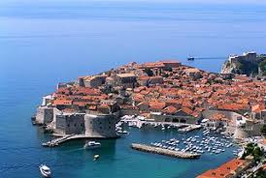
Završetkom školovanja, godine 1608. postao je članom Velikog vijeća, obnašao je funkciju kneza u Konavlima, bio je senator 1634. i član Malog vijeća 1638. godine
Nije doživio svoj 50. rođendan, zbog čega nije imao priliku biti izabran za kneza Dubrovačke Republike.

Slide 5
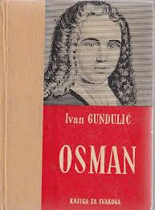
Najznačajnija djela
Njegova tri djela: Suze sina razmetnoga, Dubravka i Osman ostaju zauvijek upisana u antologiju hrvatske i europske književnosti.
Ta tri djela su vrhunska ostvarenja u hrvatskoj književnosti, te su istovremeno i na razini suvremenih dostignuća u književnosti europskog baroka.
Slavi Dubrovačke Republike, koja je stoljećima čuvala svoju samostalnost, pjesnik Ivan Gundulić ispjevao je glasovite stihove o slobodi.
„O lijepa, o draga, o slatka slobodo, dar u kom sva blaga višnji nam Bog je do, uzroče istini od naše sve slave, uresu jedini od ove Dubrave ....“

Slide 6
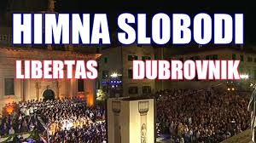
Himna slobodi iz alegorijske igre Dubravka, postala je, pak simbolom hrvatskih domoljubnih svečanosti i otvaranja Dubrovačkih ljetnih igara. Uz podizanje zastave, uvijek se ori i ta svevremenska pjesma: „sva srebra, sva zlata, svi ljudski životi, ne mogu bit plata tvoj čistoj ljepoti!“

Slide 7
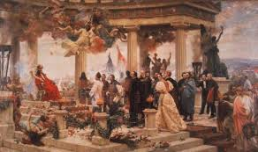
Gundulić na umjetničkim slikama
Zbog zastora za novi zagrebački HNK, već slavom ovjenčani slikar Vlaho Bukovac, vratio se iz Pariza, nastanio u Zagrebu i 26. veljače 1895. počeo svoje prelijepo djelo.
ILIRSKI PREPOROD – VLAHO BUKOVAC

Slide 8
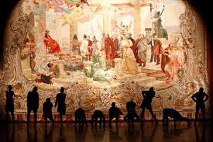
VLAHO BUKOVAC - “Hrvatski narodni preporod”
svečani zastor HNK u Zagrebu. Na zastoru su prikazane istaknute osobe Ilirskog pokreta, koje dolaze pred Ivana Gundulića na
prijestolju. Prednji plan kompozicije čini predvorje antičkoga hrama, gdje sjedi slavni dubrovački pjesnik Ivan Gundulić, kojega krune vile i geniji, a u poklonstvo mu dolaze hrvatski preporoditelji 19. stoljeća na čelu s Ljudevitom Gajem.

Slide 9
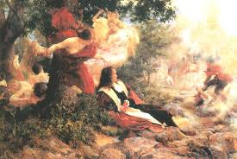
Vlaho Bukovac-Gundulićev san
Slika je nastala 1894. godine pod nazivom “Gundulićev san”, ali postoji i još jedan naziv za nju, a to je “Gundulić zamišlja Osmana”. Slika “Gundulićev san” je jedno od Bukovčevih najznačajnijih djela.

Slide 10
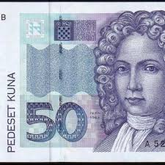
Gundulić na novčanici
Istaknuto i zasluženo mjesto na novčanici od 50 kuna, pripadalo je Ivanu Gunduliću (1589. – 1638.), knezu u Konavlima i najvećem pjesniku hrvatske renesansne književnosti.

Slide 11
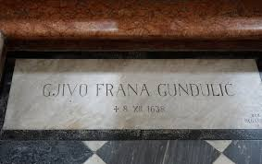
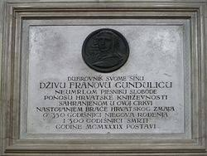
Umro je u Dubrovniku nakon dvotjedne bolesti; pretpostavlja se da je uzrok smrti bila upala porebrice.Zbog toga što je umro u 49. godini, nije imao prigodu biti izabran za kneza Dubrovačke Republike (knez nije smio biti mlađi od 50 godina).
Pokopan je u Dubrovniku, u obiteljskoj grobnici, ispred velikog oltara u franjevačkoj crkvi.

Slide 12
Ružica Belić, prof. i dipl. bibliotekar
HVALA NA PAŽNJI!

